Slide 1
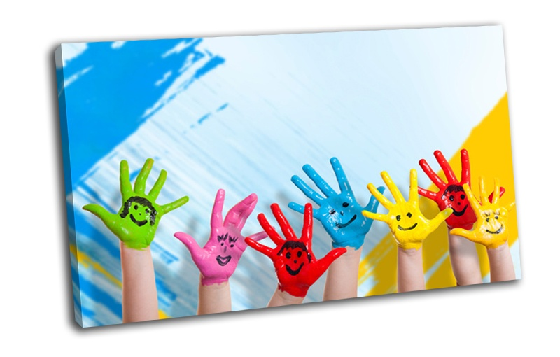
Нетрадиционные техники рисования и их роль в развитии детей дошкольного возраста
Художественно-эстетическое развитие, 3 – 7 лет
Автор: Будай Наталья Викторовна, воспитатель МАДОУ «ЦРР– детский сад № 39», г. В. Новгород, 2017.

Slide 2
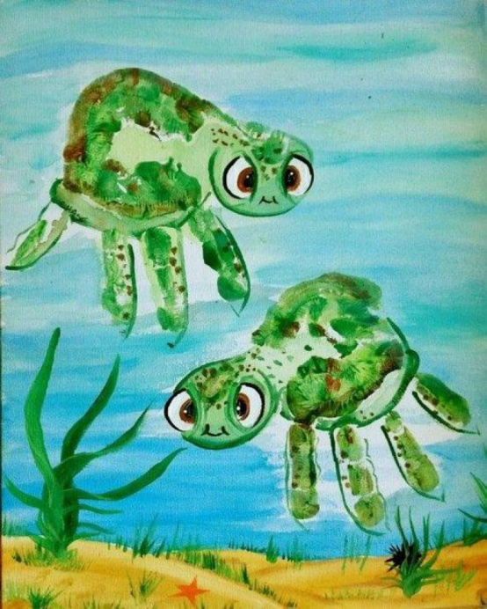
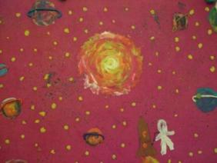
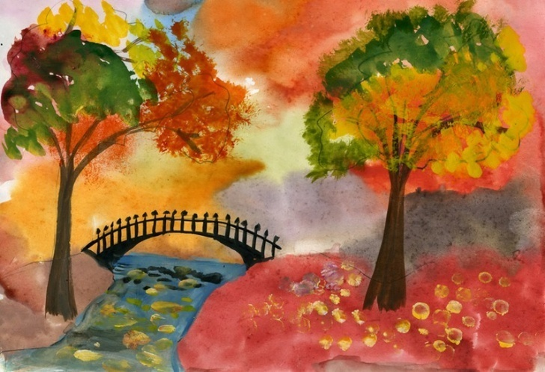
Рисование с использованием нетрадиционной техники –
это рисование, направленное на умение отходить от стандарта и получение неограниченных возможностей выражения в рисунке свои чувств и мыслей.

Slide 3
Применение нетрадиционных техник изодеятельности:
способствует обогащению знаний и представлений детей о предметах и их использовании, материалах, их свойствах, способах применения;
стимулирует положительную мотивацию у ребенка, вызывает радостное настроение, снимает страх перед процессом рисования;
дает возможность экспериментировать;
развивает тактильную чувствительность, цветоразличие;
способствует развитию зрительно-моторной координации;
не утомляет дошкольников, повышает работоспособность;
развивает нестандартность мышления, раскрепощенность, индивидуальность.

Slide 4
Нетрадиционные способы изображения в рисовании.
Рисование мятой бумагой, кусочком текстиля
Рисование тычком
жесткой кистью
Граттаж
Рисование пальцами
и ладошками
Кляксография
Пластилинография
Способы
изображения
Монотипия
Рисование по мокрому
Набрызг
Рисование крупами
И другое
Рисование расческой,
зубной щеткой
Рисование штампом,
печаткой, оттиск
Восковые мелки+акварель

Slide 5
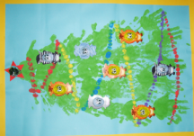
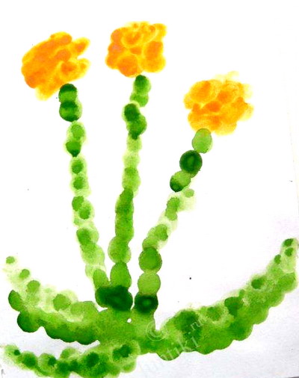
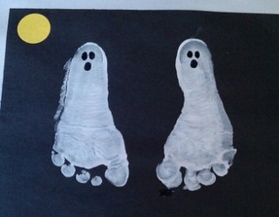
Рисование пальчиками и ладошкой.

Slide 6
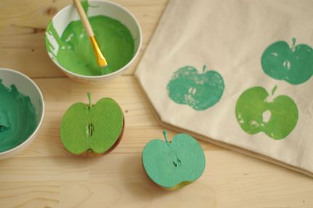
Оттиск печатками из овощей и фруктов

Slide 7
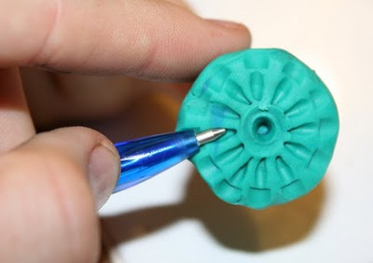
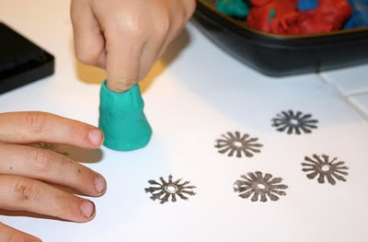
Забавные отпечатки
1.Штампики из пластилина:
2. Штампики из ниток:

Slide 8
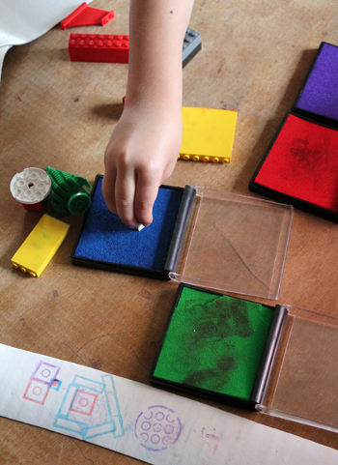
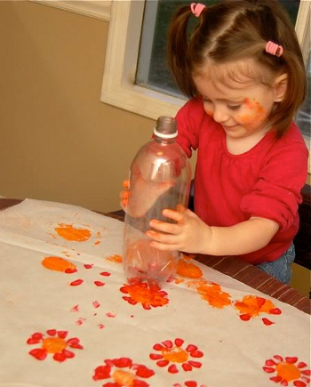
3. Штампики-цветочки из пластиковой бутылки:
4.Штампики из деталей конструктора Лего:

Slide 9
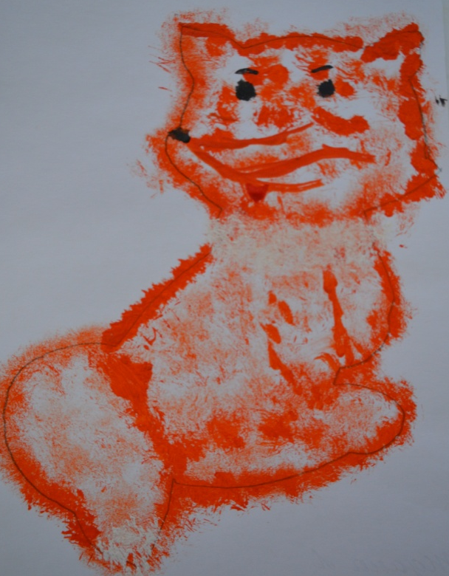
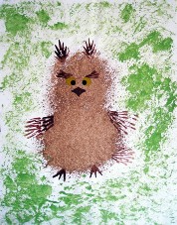
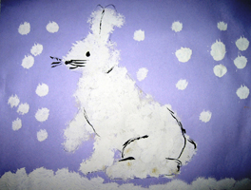
Тычок жесткой полусухой кистью.

Slide 10
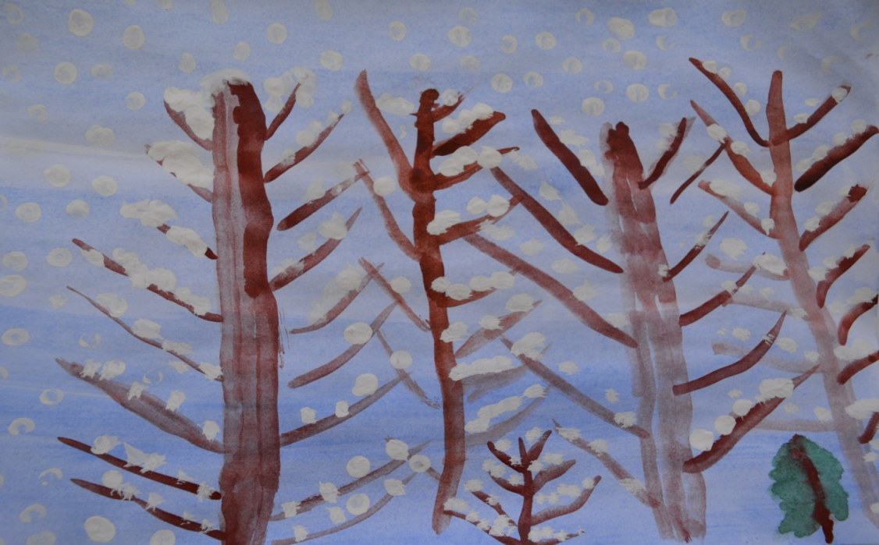
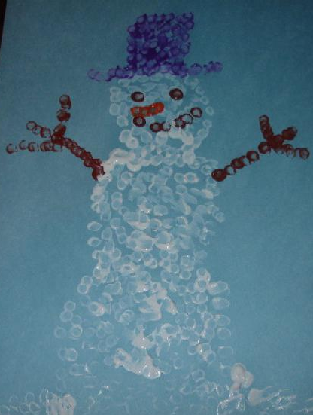
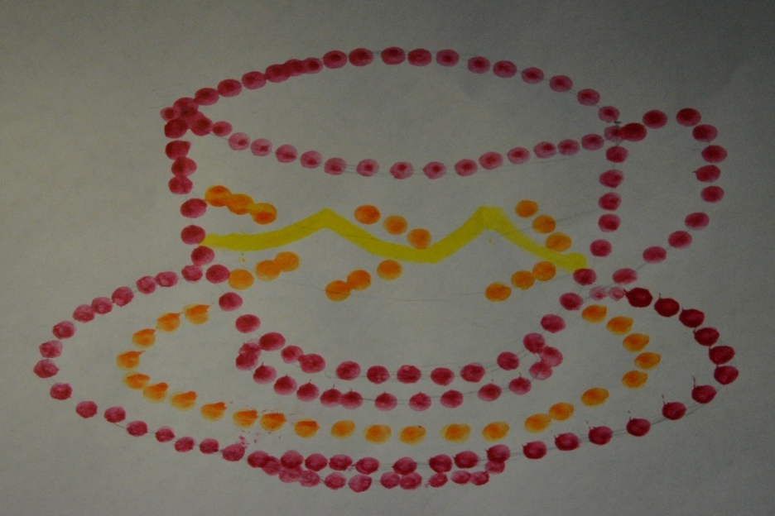
Рисование ватными палочками

Slide 11
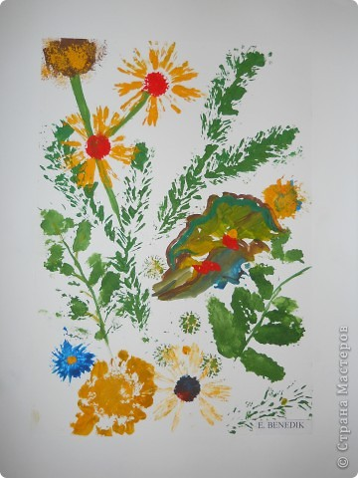
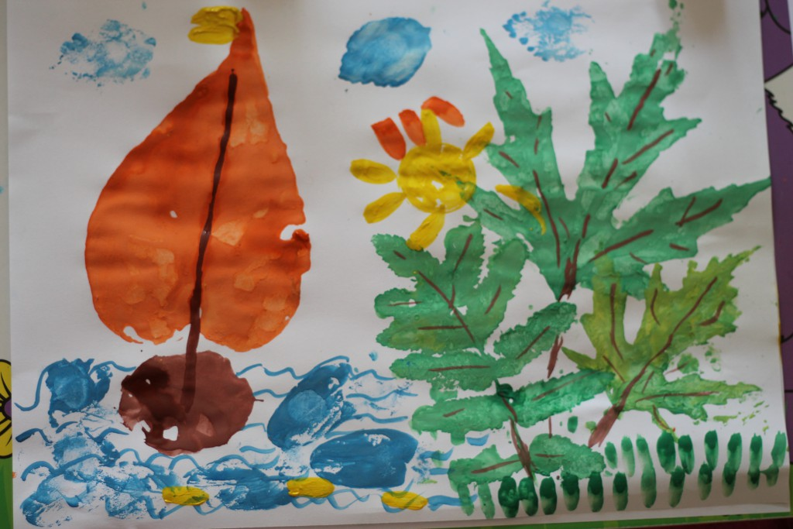
Отпечатки листьев, цветов

Slide 12
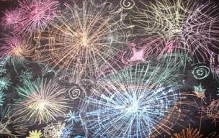
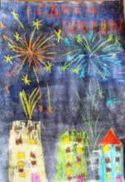
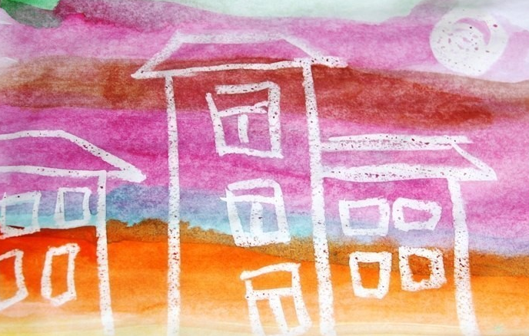
Восковые мелки (свеча) + акварель.

Slide 13
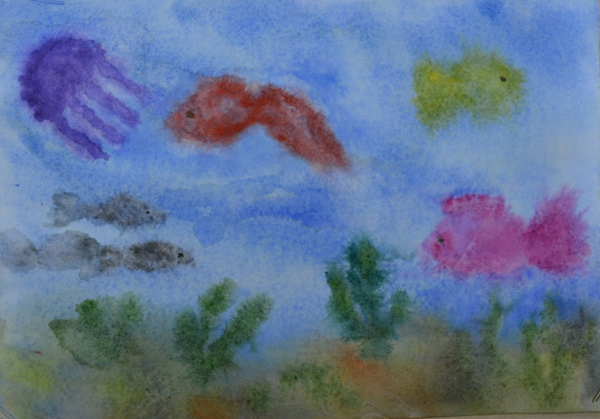
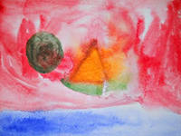
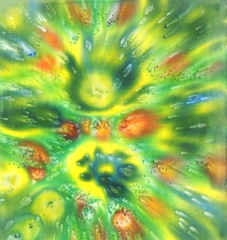
Рисование по мокрому листу

Slide 14
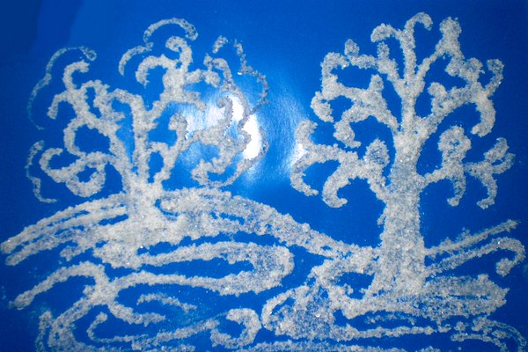
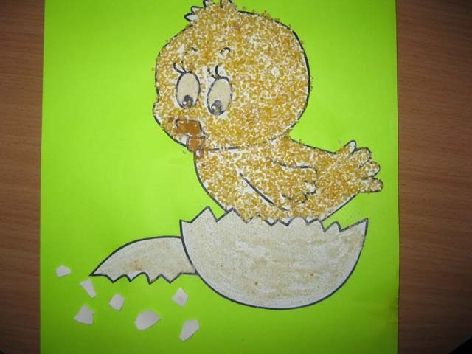
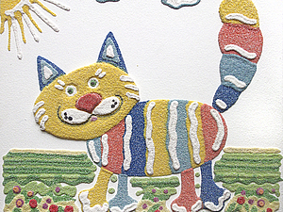
Рисование цветным песком, крупами, солью

Slide 15
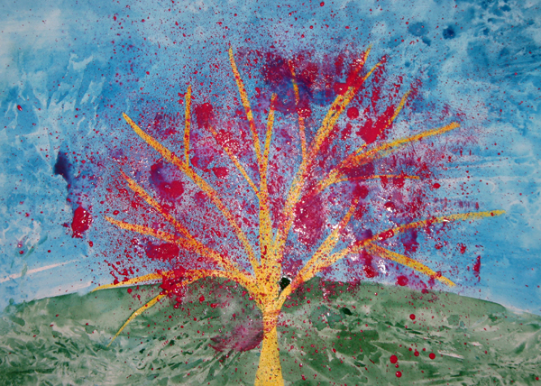
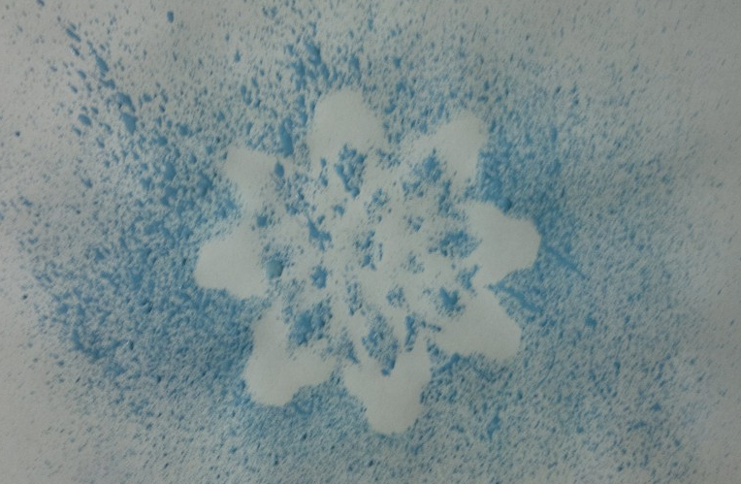
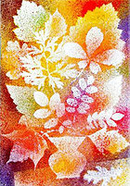
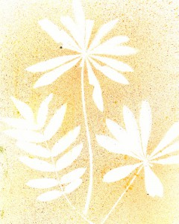
Набрызг

Slide 16
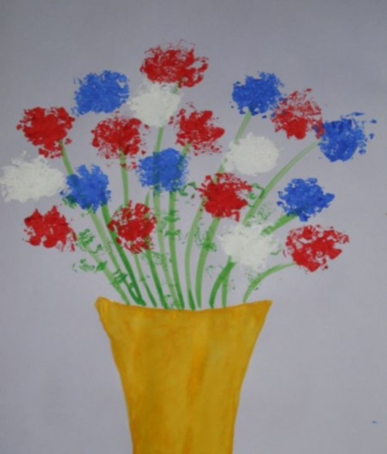
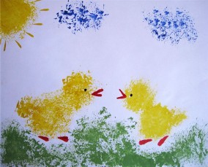
Оттиск смятой бумагой, целлофаном, кусочком текстиля.

Slide 17
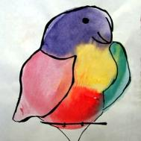
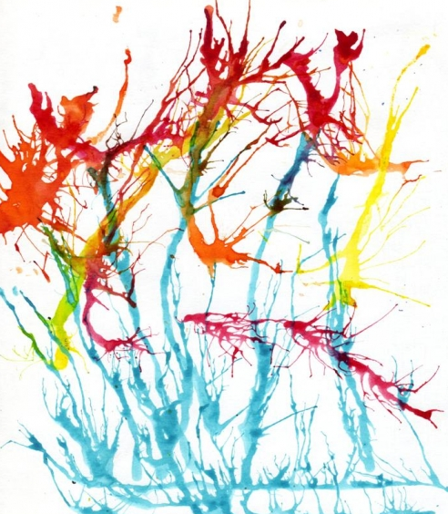
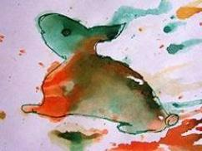
Кляксография (обычная, с ниточкой, с трубочкой).

Slide 18
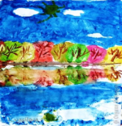
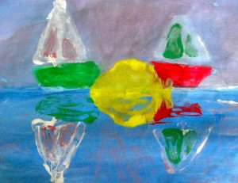
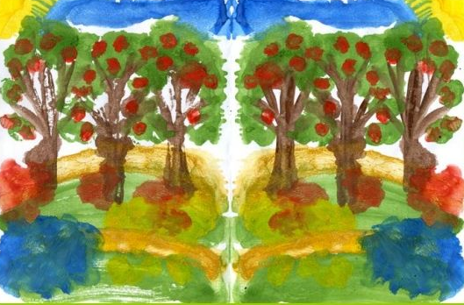
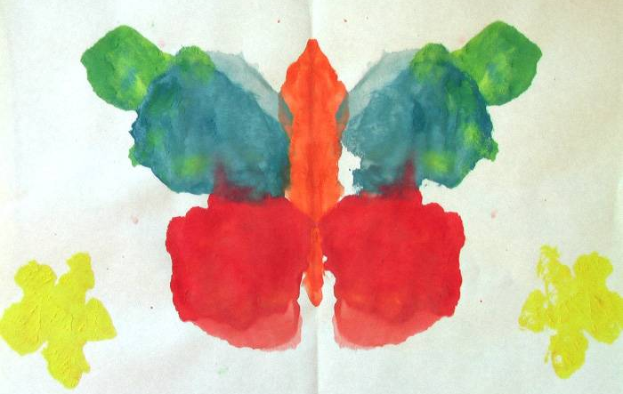
Монотипия пейзажная и предметная.

Slide 19
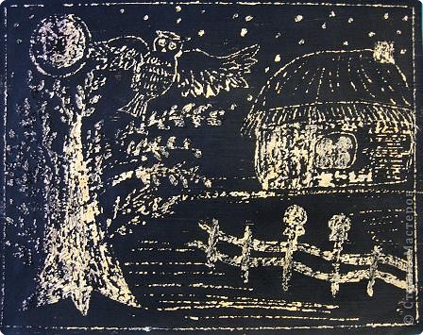
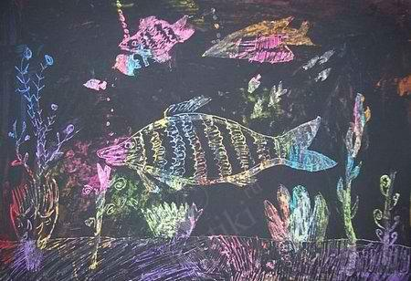
Граттаж

Slide 20
Использование различных материалов обогащает детей знанием способов работы с ними, их изобразительных возможностей, сделает рисунки детей более интересными, повысит эстетическую сторону рисунка.

Slide 21
Список использованных материалов, Интернет-ресурсов
- Фотографии и рисунки из личного архива автора.
Яндекс картинки https://www.yandex.ru/
http://luntiki.ru/blog/detskisad/725.html
http://svoimi-rukami-club.ru/основные-методы-рисования-в-нетрадиционном-стиле/

